Slide 1
Проект развивающей предметно-пространственной среды в подготовительной группе. Тема: «Загадочный космос».
Денисова Вера Владимировна(г. Красноярск МБДОУ «Цветочная поляна» № 73)

Slide 2
Актуальность:
Взрослый и ребенок знает -
Космос много тайн скрывает.
Разгадать хотим вопрос:
Ну зачем комете хвост?
Почему летит ракета?
Где тут звезды, где планеты?
Люди где-то могут жить?
Можем с ними мы дружить?
В космонавтов поиграем-
Много нового узнаем!
Н.И. Чуруксаева

Slide 3
Цель:
Создание условий для расширения представлений у детей старшего дошкольного возраста, о Вселенной, небесных телах, причинно-следственных связях.

Slide 4
Задачи:
Расширять представление детей о строении Солнечной системы, ее планетах, о космических полетах, о фактах и событиях космоса;
Развивать познавательную и творческую активность;
Поддерживать и развивать интерес дошкольников к космосу;
Прививать любовь к нашей планете «Земля», героям освоения космоса
Воспитывать доброжелательные, уважительные отношение друг к другу.

Slide 5
Физическое развитие:
Физкультурно-оздоровительный центр
«Здоровячек»
Познавательное развитие:
Центр математики «Угадай-ка»;
Центр науки «Почемучки»;
Строительно-конструктивный центр «Самоделкин».
Речевое развитие:
Центр развития речи
«Грамотей»
«Загадочный космос»
Художественно-эстетическое развитие:
Студия театра
«В гостях у сказки»;
Планетарий
«Путешествие в космос»;
Творческая мастерская «Радуга»; .Центр музыки«Веселые нотки».
Социально-коммуникотивное развитие:
Уголок уединения «Невесомость»;

Slide 6
Общие правила для группы:

Slide 7
Центр математики «Угадай-ка»:
Количество детей - 4 .
Правила:
Думай, считай, решай,
И задачи составляй.

Slide 8
Оснащение центра:
Оборудования:
Интерактивная доска, магнитофон, стол, полки, шкафы и тд.
Материалы:
картотека, космическое лото, модули планет, счетные палочки, геометрические фигуры, линейки, ребусы ( отгадай , дорисуй , найди отличие ), шарады, головоломки, игры Никитина, блоки Дьенеша, палочки Кюизенера, игры Воскобовича и др. в соответствии с возрастными задачами, часы-конструктор, весы, календарь, логокуб, змейка, буквенный конструктор.

Slide 9
Центр развития речи «Грамотей»
Количество детей в центре - 2.
Правила:
Книжки читай, рассказы составляй,
Новые знания приобретай.

Slide 10
Оснащение центра:
Оборудование: интерактивная доска, полочка для художественной литературы, столы, телевизор, музыкальный центр, портреты писателей, электронная рамка.
Материалы: диски, художественная литература по теме, энциклопедии, наборы сюжетных картинок о космосе, журналы, иллюстрации, магнитная азбука, подборка стихов, загадок по теме, мнемосхемы, дидактические игры, настольные игры « Полет в космос». Для речевого дыхания: предметы для поддувания: султанчики, разноцветные воздушные шарики, бумажные полоски, снежинки, перья, листочки, подуй на мельницу, «Горячий чай», мыльные пузыри. сборник пальчиковых игр, игры с прищепками, разнообразный материал для выкладывания предметов, букв, слогов, слов и предложений, зеркала.

Slide 11
Центр науки «Почемучки»:
Количество детей - 4.
Правила:
Подумай и берись за дело,
Экспериментируй смело.

Slide 12
Оснащение центра:
Оборудование: полочка для комнатных растений, микроскоп, стол песка и воды, стол. Материалы: картотека опытов, «модель ракетного двигателя», вода, песок, камни, семена, крупы, красители, оборудование для ухода за растениями, схемы, иллюстрации по теме, природный материал(камни, ракушки, спил и листья деревьев, мох, семена, почва разных видов и др.;), воздушные шары, магниты, баночки, пипетки, лупы, разноцветные стекла, чашечные весы, безмен, песочные часы, компасы, магниты, бинокль, фонарики, опилки, стружка, пенопласт, проволока, кусочки кожи, меха, ткани, пластмассы, дерева, пробки, пипетки с закругленными концами, колбы, деревянные палочки, мерные ложки, резиновые груши, шприцы без игл, сито, воронки, половинки мыльниц, формы для льда, клеенчатые фартуки, нарукавники, резиновые перчатки, тряпки, личные блокноты детей для фиксации результатов опытов. Дневник наблюдения.

Slide 13
Творческая мастерская «Радуга»:
Количество детей - 3.
Правила:
Рисуй, выдумывай, твори
И все на место убери.

Slide 14
Оснащение центра:
Оборудование: шкафчик и стойка для материалов по изодеятельности, столы, мольберты.
Материалы: раскраски по теме, наглядный материал «слепи космонавта», «сложи ракету из бумаги», и т.д., бумага различных фактур и форм, картон, гуашь, акварельные краски, цветные карандаши, фломастеры, кисти, восковые мелки, простые карандаши, пастель, сангина, угольные карандаши, гелевые ручки; различные ткани, пластмассовые иглы, мука, вода (жидкое тесто, бумажное тесто), кондитерские силиконовые шприцы, бутылочки из-под клея, палитры, восковые мелки, фломастеры, ножницы, клей, гофрированная бумага, фетровая бумага, клеенка, картон, пластилин, стеки, доски, трафареты (космические корабли, орбитальная станция), фольга, поролон, ткань, стаканчики-непроливайки, салфетки, подставки для кистей, репродукции произведений живописи - пейзаж, натюрморт, портрет. Ватные палочки, губка, зубные щетки, крем для рук, зубная паста, свечи, коктейльные трубочки, нитки, шнурки, салфетки, природный материал, пуговицы, бусины, проволока, пробки. Схемы оригами, папка с образцами работ с разными техниками рисования, лепки, аппликаций, шитья.

Slide 15
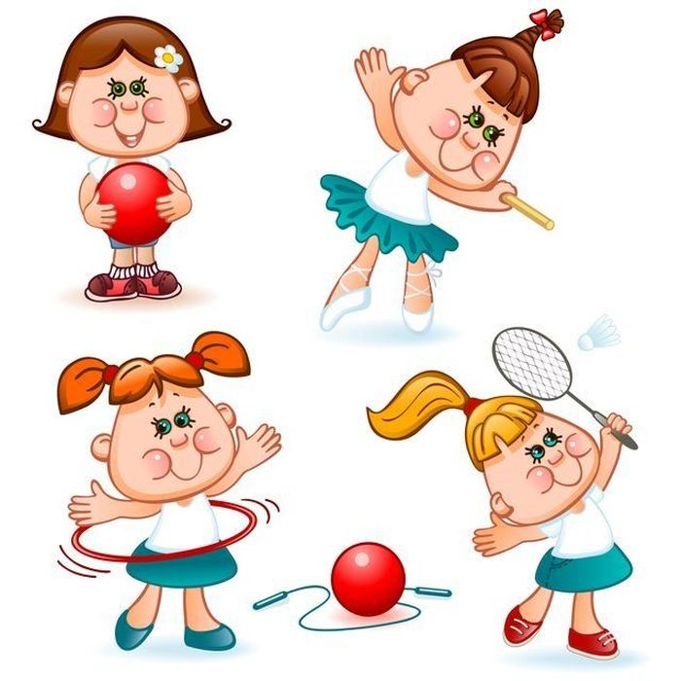
Физкультурно-оздоровительный центр: «Здоровячок»
Количество детей -3.
Правила:
Для себя найди здесь дело-
Будешь космонавтом смелым.

Slide 16
Оснащение центра:
Оборудование: спорткомплекс, полка для инвентаря, кармашки , мат, цифровая фоторамка.
Материалы: картотека подвижных игр («Готовимся в космонавты», «полет на Луну» и т.д.), физ. минуток, кегли, гантели, мячи разных размеров, массажерные мячики( су-джок), скакалки, мягкие модули, массажные коврики для ног, обручи, набор игр серсо, балансиры, дартс, дуги, султанчики, роликовый массажер, массажные перчатки,
эспандер, диск здоровья, степ-тренажер, бильбоке(воронка, резинка маленькие мячики), кольцебросы, моталочки, пальчиковый твистер, воздушный футбол(коробка, коктейльные трубочки, пластмассовые мячики), варежки –липучки, тоннели(мешок под игрушки), прищепки, жесткие коврики, боксерская груша, мешочки с песком, кометы(киндер, цветные ленточки).

Slide 17
Строительно-конструктивный центр «Самоделкин»
Количество детей -3.
Правила:
Города строй и ракеты
Для гостей другой планеты.

Slide 18
Оснащение центра:
Оборудование: Корзины для конструктора, стеллаж, ковер, подвижные платформы, ковролиновое полотно, маркеры (гараж, парковка, АЗС, космодром).
Материалы: деревянный и пластиковый конструктор, конструкторы лего, мягкие модули («Строим ракету»), различные фигуры из фетра, различные виды транспорта, железная дорога, схемы построек («Марсианский город», «транспорт другой планеты»), наборы мелких игрушек, коврик – трансформер «Автодорога, объемные конструкторы, конструкторы магнитные, деревянные, гаечные, липкие , геометрические мозаики , бумага, картон, природный материал, губка цветная, фольга, ткань, проволока, трубочки, спички, коробочки разных размеров, элементы декорирования, пластилин, кинетический песок.

Slide 19
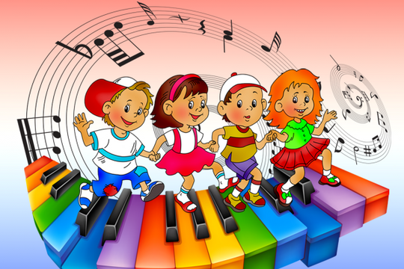
Центр музыки«Веселые нотки»:
Количество детей – 3.
Правила:
Не болтай и не шуми,
Музыку ты не спугни!
Слушай, слушай, различай!
Чувство ритма развивай!

Slide 20
Оснащение центра:
Оборудование: этажерка, столик, колонка, корзинка.
Материалы: музыкальные инструменты: синтезатор, трещотки, металлофон, деревянные ложки, барабан, маракасы, бубен, балалайка; картотека классической, детской музыки и сказок, инструменты – самоделки ( пластмассовые, металлические баночки с мелочью, крупами и т.д.), плакаты с группами музыкальных инструментов, портреты композиторов, д/и музыкальное лото, домино, набор раскладных ширм.

Slide 21
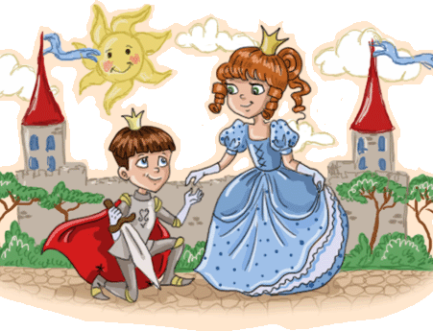
Студия театра «В гостях у сказки»:
Количество детей - 3.
Правила:
Наряжайся и играй
И талант свой проявляй.

Slide 22
Оснащение центра:
Оборудование: подиум, занавес, декорации, стойка для костюмов, телевизор, магнитофон, ширма, сквозные выдвижные ящики, магнитная доска.
Материалы: картотека сказок, костюмы, гримерная, музыкальные инструменты, куклы на ложках, бибабо, персонажи на пальчиках, ростовые куклы, простые марионетки, теневой театр, неоформленный игровой материал (Мини спектакль: «Незнайка на Луне» ,«Гости из будущего») , бусы, веера, детали костюмов, усы, парики, очки, маски-шапочки, театральный реквизит, декорации , театр на прищепках,театр в коробке, магнитный театр, вязаный театр.

Slide 23
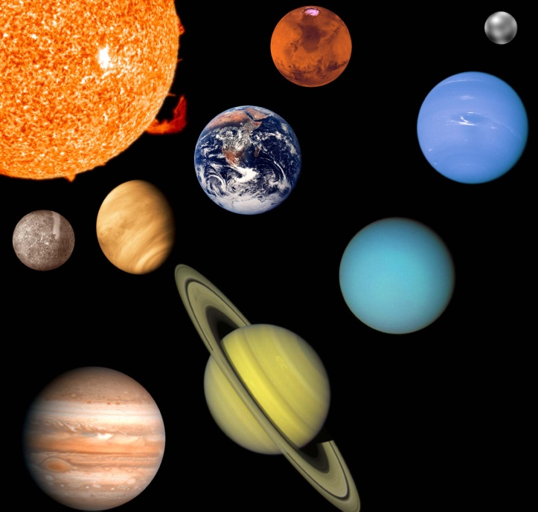
Планетарий «Путешествие в космос»:
Количество детей - 3.
Правила:
Планеты, звезды изучи,
Что узнал всем расскажи.

Slide 24
Оснащение центра:
Оборудование: купол, ковер, журнальный столик, проектор, глобус, телескоп, колонка, цифровая фоторамка, ковер, модель Солнечной системы, макет ракеты.
Материалы: картотека, журналы, карты звездного неба, материал (световой) липучки, компас, иллюстрации о покорении космоса, альбом «знаки зодиака» (с фотографиями детей), слайд-шоу, фонарик. Учебные видео материалы

Slide 25
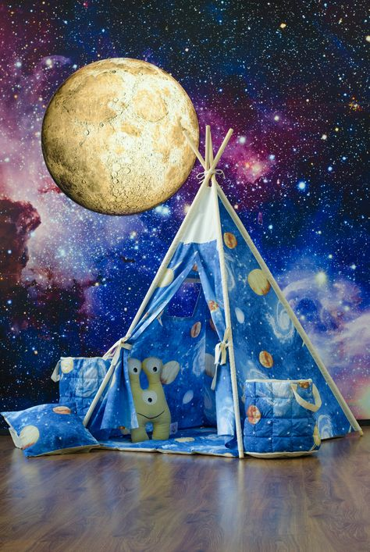
Уголок уединения «Невесомость»:
Количество детей - 2.
Правила:
Здесь ты просто отдохни
И опять играть иди.

Slide 26
Оснащение центра:
Оборудование: вигвам, коврик, настенный ночник-звездочка, подушки.
Материалы: бамбуковые палочки, различные ткани, крючки, веревочки.

Slide 27
Итоговое мероприятие по теме: « Космос »
1.Приглашенный планетарий Цель: Создать условие для закрепления материала и активизации познавательной деятельности. 2. Викторина «Какой загадочный космос!» Цель: обобщение знаний по данной теме. Оборудование: музыкальный центр,стол,стулья. Материалы: презентация, загадки, пословицы, набор разрезных картинок, эмблемы, карандаши, белые лист формата А4.

Slide 28
Макросреда:
Рекомендуем оформить в приемной информационный стенд для родителей, в котором поместить иллюстрации и игры по теме недели, познавательный материал (для проживания этой темы дома).
Работы детей поместить на «Кольце Сатурна».
В вестибюле около группы поместить на лентах «космические объекты», которые дети делали дома с родителями.

Slide 29
Дизайн группы:
Мы рекомендуем:
Стены группы в нежных тонах (цвета стен: в стиле времена года);
Столы трансформеры, мебель маркировочная и полифункциональная, однотонная ( белая с разноцветными вставками), соответствует росту детей;
Шторы светлые (тюль);
Ковры (бежевые).
Уголок уединения : вигвам светло-сиреневый, настенный ночник в виде звезды.
Планетарий: купол темно-синего цвета с золотыми звездами, внутри макет Солнечной системы и созвездия. Ковер круглый бежевого цвета.

Slide 30
Схема группы:

